Slide 1
Instituto Superior da Maia
Sociologia II

Slide 2
O Ambiente e os Riscos de Degradação Ambiental

Slide 3
Alterações Climáticas
. As alterações climáticas são um dos maiores desafios da nossa actualidade;
. Se não tomarmos medidas urgentes, prejudicaremos seriamente o nosso mundo, alterando dramaticamente a forma como podemos viver as nossas vidas, afectando essencialmente as gerações vindouras;
. Ao longo dos últimos 100 anos, a temperatura média do ar à superfície aumentou O, 74°C;
. O valor em causa pode não parecer elevado, mas o século XX foi o século mais quente de sempre e a década de 90 especificamente, foi a mais quente dos últimos 1000 anos;
. Um organismo das Nações Unidas sobre as Alterações Climáticas, que reúne centenas de peritos em alterações climáticas de todo o mundo - prevê que até 2100 a temperatura média global aumente entre 1,8 C e 4°C - e no pior cenário 6,4°C.

Slide 4
Causas das Alterações Climáticas
. Tudo se resume ao nosso estilo de vida actual, em especial nas regiões mais ricas e desenvolvidas do planeta, como é o caso da Europa e dos Estados Unidos da América;
. Os sistemas de transportes que utilizamos, as centrais eléctricas que fornecem electricidade às nossas casas, as fábricas que produzem os artigos que consumimos, a agricultura que produz os nossos alimentos ...
. Os gases com efeito de estufa ajudam a manter o nosso planeta quente, mas estamos a produzi-los em cada vez maior quantidade, o que tem contribuído para um aumento significativo das temperaturas globais.

Slide 5
Impacto das Alterações Climáticas
. O ano de 2003 foi o mais quente jamais registado. Durante o Verão, a Europa foi atingida por uma onda de calor que contribuiu para a morte prematura de 35 000 pessoas nas duas primeiras semanas de Agosto, desencadeou enormes incêndios florestais e provocou prejuízos agrícolas muito avultados;
. Estima-se que por volta do ano 2070, a Europa possa vir a assistir a uma onda de calor semelhante, prevendo-se que esta venha a ocorrer de dois em dois anos;
. Muitos animais e plantas não conseguirão suportar as mudanças de temperatura;
. Calcula-se que as alterações climáticas possam levar à extinção de um terço das espécies da Terra até 2050;
. Os animais que vivem em habitats frios como por exemplo os ursos polares, focas, morsas e pinguins, estão particularmente vulneráveis a todas estas alterações;
. A nível mundial, as alterações climáticas podem gerar conflitos regionais, fomes e a deslocação de um grande número de refugiados à procura de alimentos, água e combustível (dando origem a pilhagens e guerras).

Slide 6
Impacto das Alterações Climáticas
. As calotes polares estão a derreter a um ritmo que nunca se pensou que tal viesse a acontecer, pelo menos nem em tão pouco tempo nem a tão curto prazo;
. Se a plataforma de gelo da Gronelândia derreter, pode acontecer que num espaço de poucos séculos, o nível do mar possa subir até 7 metros;
. A subida do nível do mar não ameaça apenas as pessoas que vivem nas zonas costeiras, mas também contamina o solo agrícola e os recursos de água doce;
. A mudança do clima provoca fenómenos climáticos extremos: tempestades, inundações, secas e ondas de calor;
. Em todo o mundo, há actualmente 1,2 mil milhões de pessoas que não têm acesso a água potável. Se as temperaturas globais continuarem a aumentar, mais 2,4 a 3,1 mil milhões de pessoas poderão vir a sofrer de escassez de água;
. As doenças não precisam de passaporte. Doenças tropicais como a malária podem propagar-se para o norte, colocando em risco 210 milhões de pessoas.

Slide 7
Consequências do Aquecimento Global
Subida do nível do mar
. O nível das águas do mar poderá subir devido à dilatação dos oceanos devido ao derretimento de glaciares e calotes polares;
. As populações costeiras e de pequenas ilhas vão sofrer riscos acrescidos de cheias causadas por marés vivas;
. A erosão costeira vai aumentar, pondo em risco povoações e infra-estruturas. Portugal, já tem experimentado problemas significativos com a erosão costeira (Costa da Caparica);
. Em termos ambientais, alguns ecossistemas serão muito afectados, como recifes de coral, estuários, etc.

Slide 8
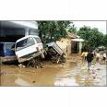
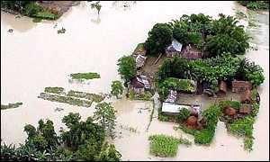
Consequências do Aquecimento Global
Fenómenos Meteorológicos Extremos
. Uma das consequências prováveis do aquecimento global é o aumento da frequência e da intensidade de fenómenos meteorológicos extremos como dias muito quentes, secas prolongadas, tempestades e cheias.

Slide 9
Consequências do Aquecimento Global
Alterações nos ecossistemas
. A subida rápida das temperaturas vai provocar modificações em vários ecossistemas;
. Poderá ocorrer perda de área florestal nalgumas regiões, não só pela seca causada pelo aumento da temperatura, como pelo aumento da frequência dos incêndios florestais;
. As espécies que vivem no limite de tolerância do calor ou em zonas frias estarão sob maior risco, pois a sua capacidade de dispersão estará muito reduzida.

Slide 10
Consequências do Aquecimento Global
Agricultura
. A produtividade agrícola até pode aumentar nalgumas regiões, mas no geral deverá diminuir.
.O risco de fome irá aumentar em determinadas zonas, uma vez que se prevêem secas prolongadas associadas ao aumento da temperatura.
.O risco de desertificação também será maior.
.A ocorrência mais frequente de fenómenos meteorológicos extremos também será previsivelmente negativa para a produção agrícola.

Slide 11
Consequências do Aquecimento Global
Saúde
. A mortalidade associada ao frio poderá diminuir, mas a ocorrência de ondas de calor aumentará a mortalidade devida a problemas cardio-respiratórios, bem como doenças de pele, mutações de vírus os quais se tornam mais resistentes logo mais difíceis de combater;
. Num mundo mais quente e húmido, os insectos que transmitem doenças como a malária, o Dengue e a febre-amarela não só estarão presentes por períodos mais longos, como aumentarão a sua área de distribuição;
. A cólera e as salmonelas também poderão ser mais frequentes, devido, por exemplo, a uma maior incidência de cheias;
. Outra doença em expansão possivelmente associada a alterações climáticas é a febre do Nilo.

Slide 12
Protocolo de Quioto (Kyoto)
. Realizado em Dezembro de 1997, em Kyoto, Japão;
. A Convenção das Nações Unidas sobre Mudança do Clima, ratificada por 185 países e pela União Europeia, tem como principal objectivo a criação de um regime jurídico internacional que permita estabilizar as emissões e concentrações de gases causadores de efeito de estufa em níveis que impeçam a degradação perigosa do sistema climático;
. O Protocolo de Kyoto define metas para a redução das emissões de gases causadores do efeito de estufa, as quais deverão ser cumpridas, nos próximos anos, pelos países industrializados;
. Embora as metas não sejam iguais para todas os Países, a redução prevista ronda, em média, os 5%, face às emissões de gases verificadas no ano de 1990;
. Os países que se encontram em vias de desenvolvimento - não estão obrigados a reduzir a emissão de gases.

Slide 13
Ozono
. O Ozono (O3) que existe na atmosfera localiza-se principalmente na Estratosfera, entre 10 a 50 Kms acima da superfície terrestre, observando-se as maiores concentrações a altitudes de entre os 15 e 35 Kms, constituindo então o que se convencionou chamar de Camada de Ozono;
. A Protecção da Camada de Ozono é fundamental para assegurar a vida na Terra, uma vez que o Ozono Estratosférico tem a capacidade de absorver grande parte da radiação ultravioleta B (UV-B), radiação solar esta que pode provocar efeitos nocivos ou mesmo letais nos seres vivos, ameaçando assim logicamente a saúde humana bem como o ambiente.

Slide 14
Efeito de Estufa
. Fenómeno resultante da retenção na atmosfera, do calor reflectido pela superfície terrestre e que é muito intensificado pelas substâncias libertadas pelas actividades humanas, como o dióxido de carbono, o metano, substâncias gasosas e partículas sólidas.

Slide 15
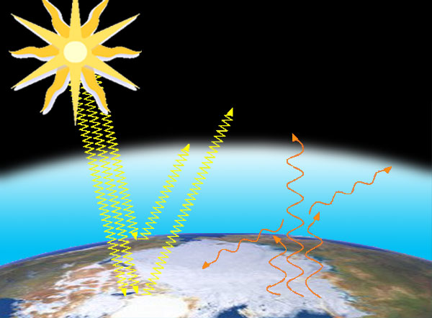
Efeito de Estufa
. A radiação (luz) solar entra livremente na atmosfera terrestre (setas amarelas descendentes). Alguma dessa radiação directa é de seguida reflectida pelas nuvens, poeiras e superfícies reflectoras (setas amarelas ascendentes);
. A restante radiação é absorvida e aquece a Terra. Os gases de efeito de estufa reduzem significativamente a fuga das radiações para o espaço exterior (setas a laranja na figura).

Slide 16
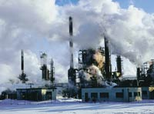
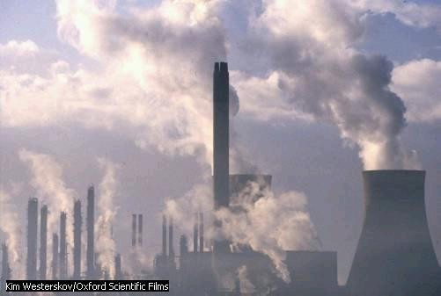
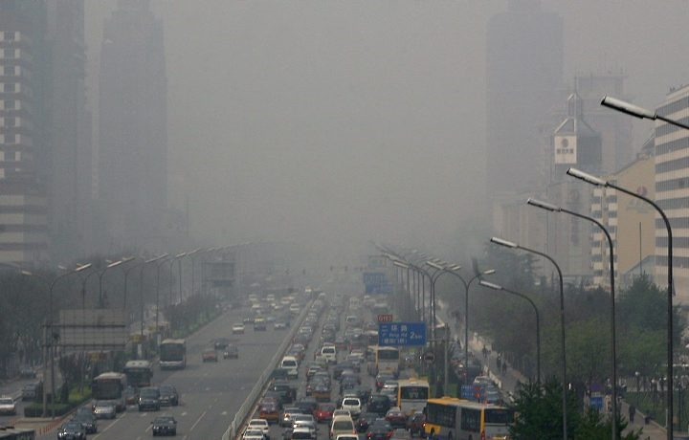
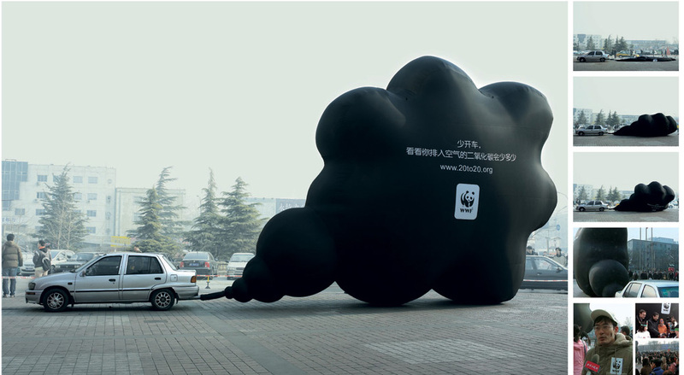
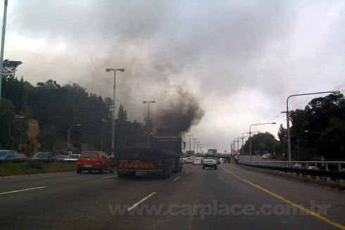
Efeito de Estufa

Slide 17
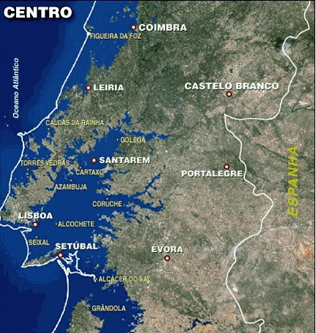
Portugal em 2100

Slide 18
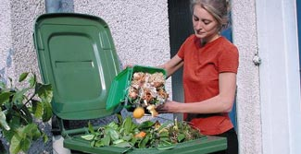
Reciclagem Inteligente/Orgânica
Na Suíça restos de comidas e Plantas são transformados em Gás Natural

Slide 19
Em alguns países incluindo Portugal a mentalidade ambiental da sociedade ainda não está tão “evoluída” como na Suíça. Neste o lixo orgânico é transformado em Gás Natural, enquanto em outros países é despejado em lixeiras.

Slide 20
A reciclagem de lixo orgânico começou na Suíça à 20 anos pela empresa Kompogas.
Esta é efectuada através de um reactor de fermentação, que trabalha sem oxigénio. É um processo biológico.
Estas “fábricas” recebem o lixo de toda a comunidade (Casas, Hotéis, Restaurantes, etc).
Este processo é mais barato que a incineração.
Outra grande vantagem da reciclagem orgânica é a redução de CO2 .

Slide 21
Reactor de fermentação para resíduos orgânicos

Slide 22
Não polui o meio ambiente e o processo de fermentação é mais barato que a incineração do lixo

Slide 23
A separação dos resíduos pode ser feita em casa ou na fábrica

Slide 24
Na Suíça, as latas de lixo verde são para os resíduos orgânicos

Slide 25
Como funciona a Fábrica?
O lixo é colocado no ecoponto para ser reciclado. Os camiões que recolhem o lixo levam-no para a empresa, à sua chegada são pesados, em seguida o lixo é despejado e passa pela triagem visual e por um detector de metais. Caso haja pedras ou outro material deixado por engano (tesouras de poda, pás, etc), estes são removidos para não danificar o reactor. O lixo é triturado até atingir a consistência ideal. O lixo vai para o reactor onde fica durante duas semanas, a uma temperatura de 55ºC
A única diferença entre o reactor e o processo natural é que são acrescentadas mais bactérias para acelerar o processo. Da fermentação desses resíduos surgem três novos produtos: - um sólido (o composto) - um líquido (o fertilizante) - um gasoso (uma nova forma de energia limpa). Esta energia - ou gás - pode ser convertida em combustível para veículos, em gás natural para a rede local (se estiver disponível) ou então, no chamado CHP (combined heat and power), uma combinação de energia eléctrica e aquecimento.

Slide 28
fonte: LIPOR II
Prevê-se que sejam incineradas as seguintes quantidades de RSU :
2000— 370 000 tons
2005— 431 000 tons
2010— 502 000 tons

Slide 30
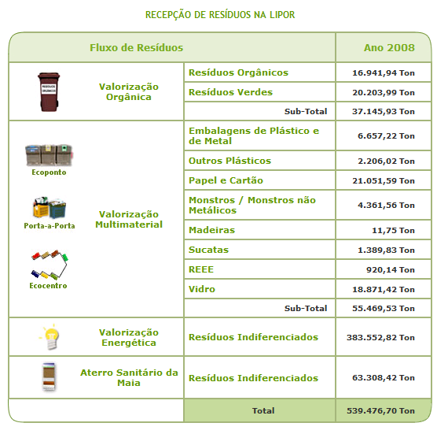
Diferença entre 2005 e 2008 35567,58 Ton

Slide 31
Os portugueses reciclam uma ínfima percentagem do seu lixo, de acordo com os resultados de um estudo.
O estudo, efectuado em 2006 pelo Instituto Britânico de Pesquisa de Políticas Públicas, que cobre somente os 15 Estados de Membros da EU em 2004 os portugueses reciclavam apenas 3% do seu lixo.
Outros resultados indicam que os Gregos reciclavam 8% e os Britânicos em 18%.
No extremo oposto da escala, os Holandeses reciclavam 65% dos seus resíduos, seguidos pelos Austríacos em 59% e pelos Alemães em 58%.
Os autores do relatório destacam que em países como a Alemanha, em alguns locais, se paga por cada quilo de resíduos não reciclados e a recolha de materiais recicláveis chega a atingir mais de 65%.
Os Irlandeses que estão a meio da tabela no que diz respeito à reciclagem (31%) são os maiores produtores de resíduos, 869 quilogramas por a pessoa/ano.
2008
Reciclagem em Portugal aumentou 12,3% em 2008
O volume de produtos reciclados em Portugal atingiu 2,6 milhões de toneladas em 2008, mais 12,3 por cento do que no ano 2004

Slide 33
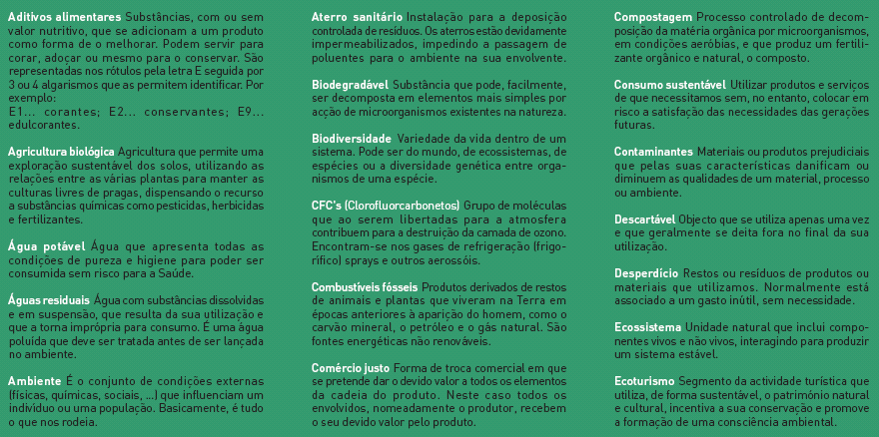

Slide 34
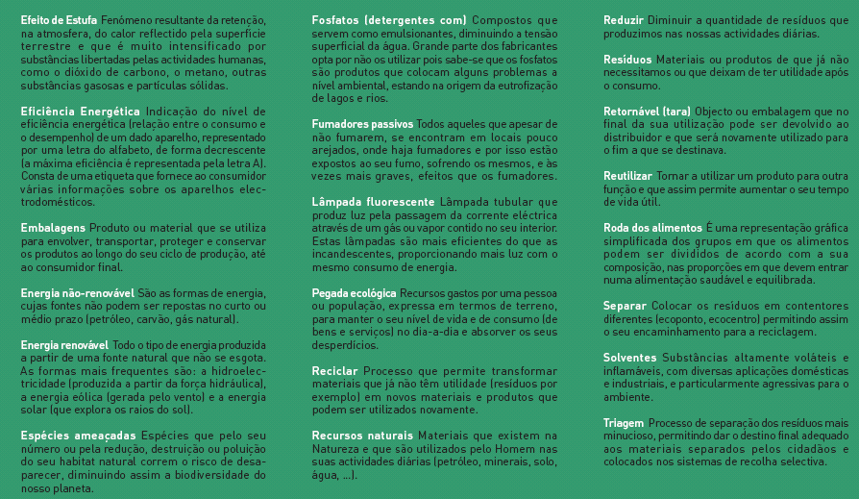
Efeito de Estufa Fenómeno resultante da retenção, na atmosfera, do calor reflectido pela superfície terrestre e que é muito intensificado por substâncias libertadas pelas actividades humanas, como o dióxido de carbono, o metano, outras substâncias gasosas e partículas sólidas.
Eficiência Energética Indicação do nível de eficiência energética (relação entre o consumo e o desempenho) de um dado aparelho, representado por uma letra do alfabeto, de forma decrescente (a máxima eficiência é representada pela letra A). Consta de uma etiqueta que fornece ao consumidor várias informações sobre os aparelhos electrodomésticos.
Embalagens Produto ou material que se utiliza para envolver, transportar, proteger e conservar os produtos ao longo do seu ciclo de produção, até ao consumidor final.
Energia não-renovável São as formas de energia, cujas fontes não podem ser repostas no curto ou médio prazo (petróleo, carvão, gás natural).
Energia renovável Todo o tipo de energia produzida a partir de uma fonte natural que não se esgota. As formas mais frequentes são: a hidroelectricidade (produzida a partir da força hidráulica), a energia eólica (gerada pelo vento) e a energia solar (que explora os raios do sol).
Espécies ameaçadas Espécies que pelo seu número ou pela redução, destruição ou poluição do seu habitat natural correm o risco de desaparecer, diminuindo assim a biodiversidade do nosso planeta.

Slide 35
Stress Pós-Traumático
Grupo de Risco
Qualquer pessoa pode desenvolver stress pós-traumático, porém, crianças e idosos têm mais possibilidade de desenvolver este distúrbio do que as pessoas na meia idade.
Os sintomas não surgem necessariamente logo após o evento, podem levar meses. O intervalo mais comum entre o evento traumatizante e o início dos sintomas são normalmente três meses.
Muitas pessoas recuperam dos sintomas em seis meses, aproximadamente, outras podem ficar com os sintomas durante anos.

Slide 36
Sociologia II
Trabalho elaborado por:
Tibúrcio Marcos, nº 20084
Vítor Silva, nº 20085
Criminologia

